Slide 1
L A R I N G E

Slide 2
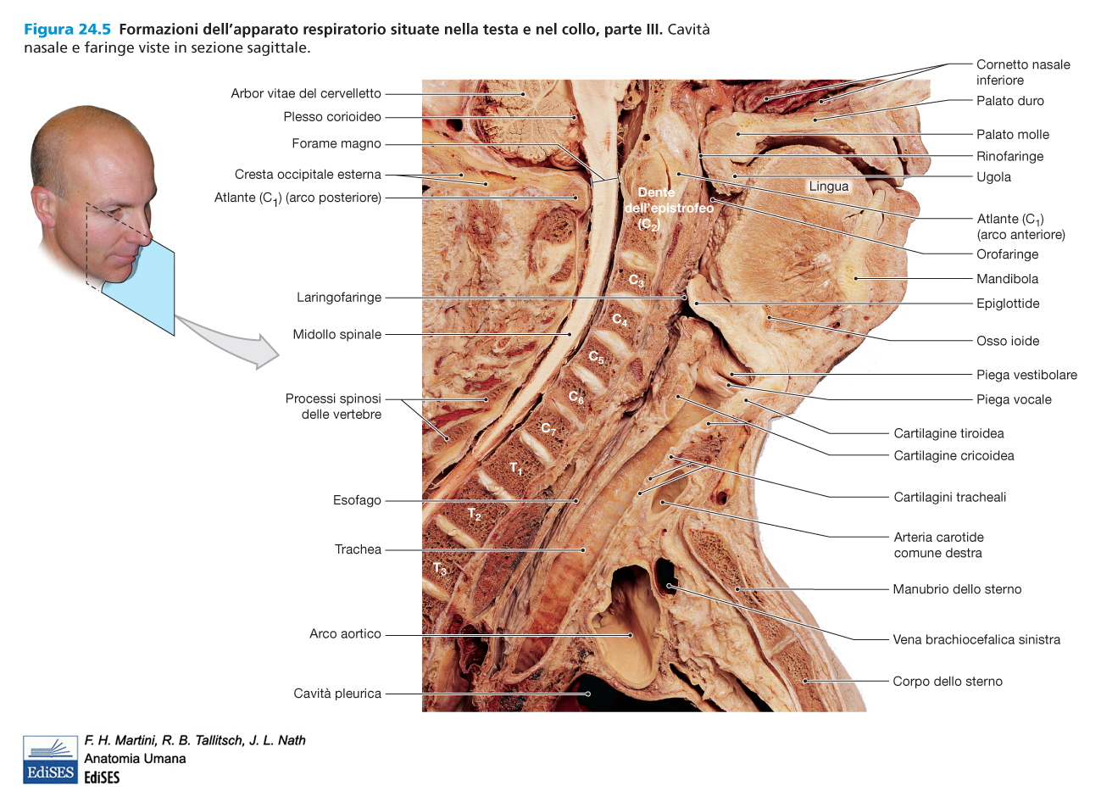

Slide 3
LARINGE
È un ORGANO CAVO, IMPARI e MEDIANO, localizzato nella regione CERVICALE, ad un livello compreso tra le vertebre C4 e C6, inferiormente rispetto all’ Osso IOIDE.
Fa parte delle VIE AEREE ed è coinvolta, sia nel
- PASSAGGIO DELL’ ARIA negli atti respiratori, ma anche nel
- PROCESSO DI FONAZIONE
Tra la 4° e la 6° VERT. CERVICALE
Dimensioni cm 4 X 4 X 3.6

Slide 4
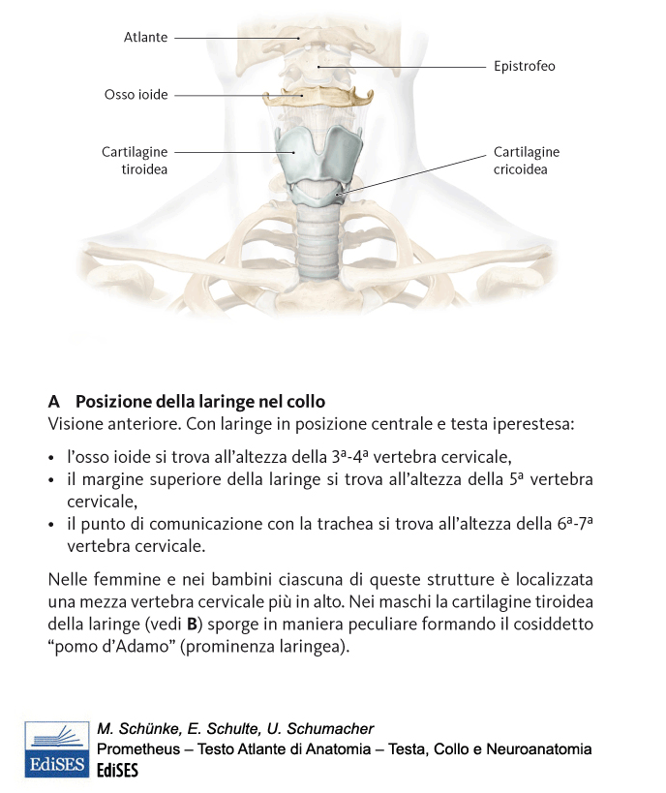

Slide 5
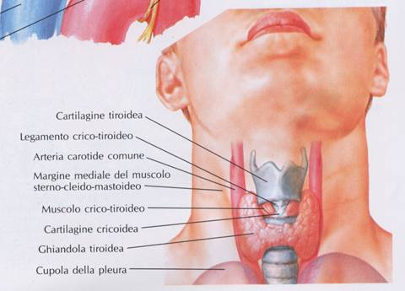
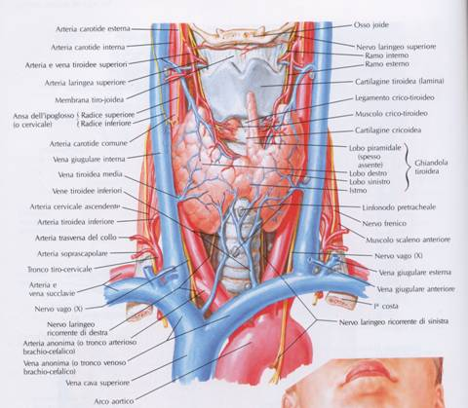

Slide 6
LARINGE
PRINCIPALI RAPPORTI
Nella sua posizione topografica, la LARINGE si rapporta:
-ANTERIORMENTE con la GHIANDOLA TIROIDE e i MUSCOLI SOTTOIOIDEI;
SUPERIORMENTE con l’ OSSO IOIDE ;
LATERALMENTE con il FASCIO VASCOLO-NERVOSO del COLLO (Arteria Carotide Comune, Vena Giugulare Interna e Nervo Vago);
POSTERIORMENTE con la FARINGE e la Porzione Cervicale dell’ ESOFAGO.

Slide 7
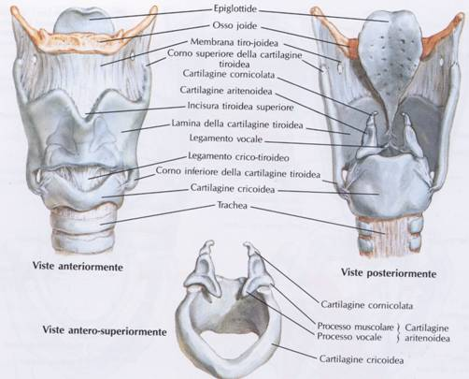
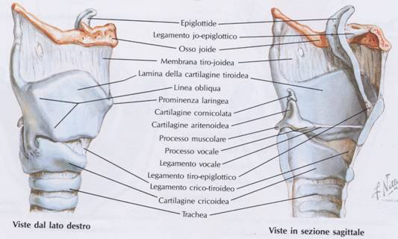
LARINGE: ARCHITETTURA GENERALE

Slide 8
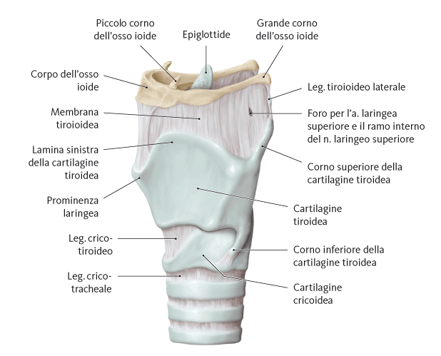
LARINGE
PROIEZIONE LATERALE

Slide 9
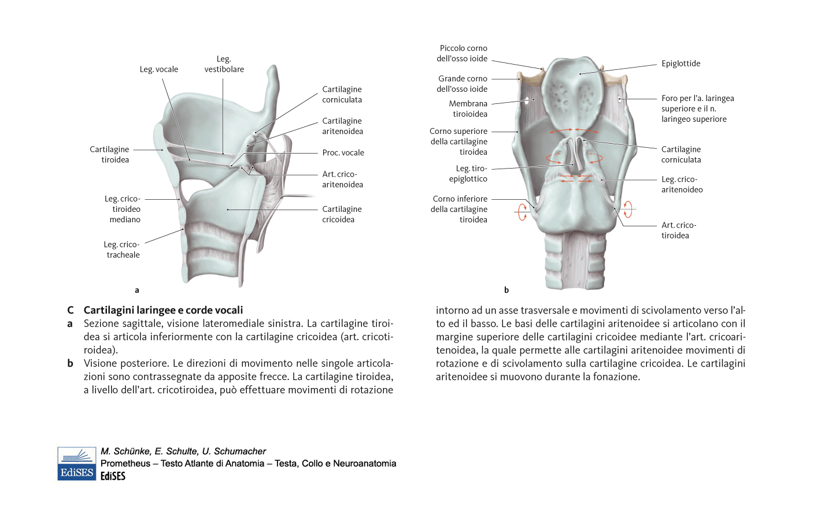
LARINGE
PROIEZIONE SAGITTALE

Slide 10
LARINGE
PROIEZIONE POSTERIORE

Slide 11
LARINGE: ARCHITETTURA GENERALE
E’ formata da VARI ELEMENTI CARTILAGINEI che si articolano variamente tra loro
Le CARTILAGINI delimitano una CAVITA’ (LUME) tappezzata da TONACA MUCOSA (Epitelio Cilindrico Pseudostratificato Ciliato), al di sotto della quale si trova una struttura FIBRO-ELASTICA (MEMBRANA QUADRANGOLARE e CONO ELASTICO), che connette in più punti le cartilagini medesime, completando così il lume dell’ organo

Slide 12
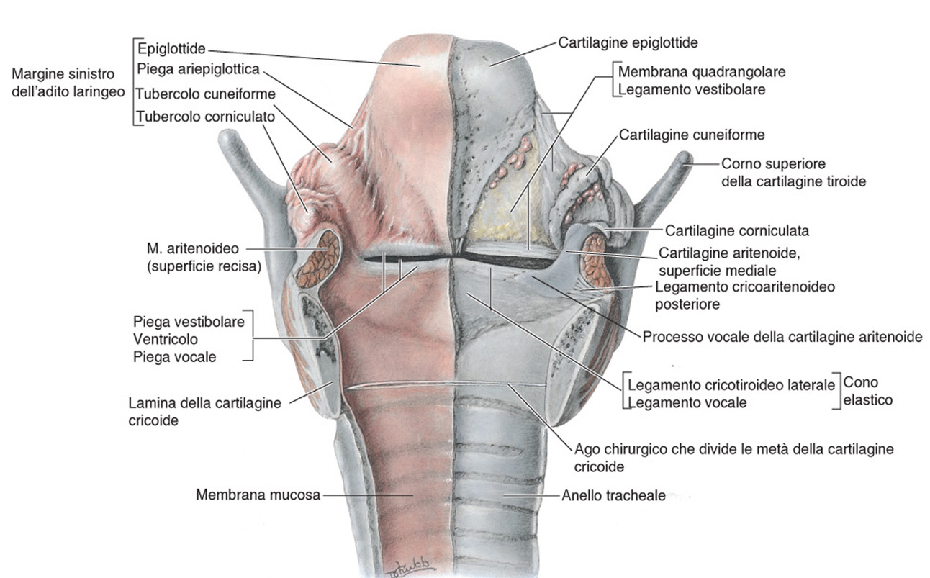
MEMBRANE ELASTICHE
DELLA LARINGE
Tese sotto alla TONACA MUCOSA
Servono a completare il lume dell’organo dove mancano gli elementi cartilaginei
Si descrivono:
- MEMBRANE QUADRANGOLARI (o QUADRILATERE), superiormente
- CONI ELASTICI, inferiormente
Corda Vocale Falsa
CORDA VOCALE VERA
Muscolatura Striata Scheletrica, facendo variare le la tensione e la posizione delle corde vocali vere, permette l’emissione dei suoni diversi.

Slide 13
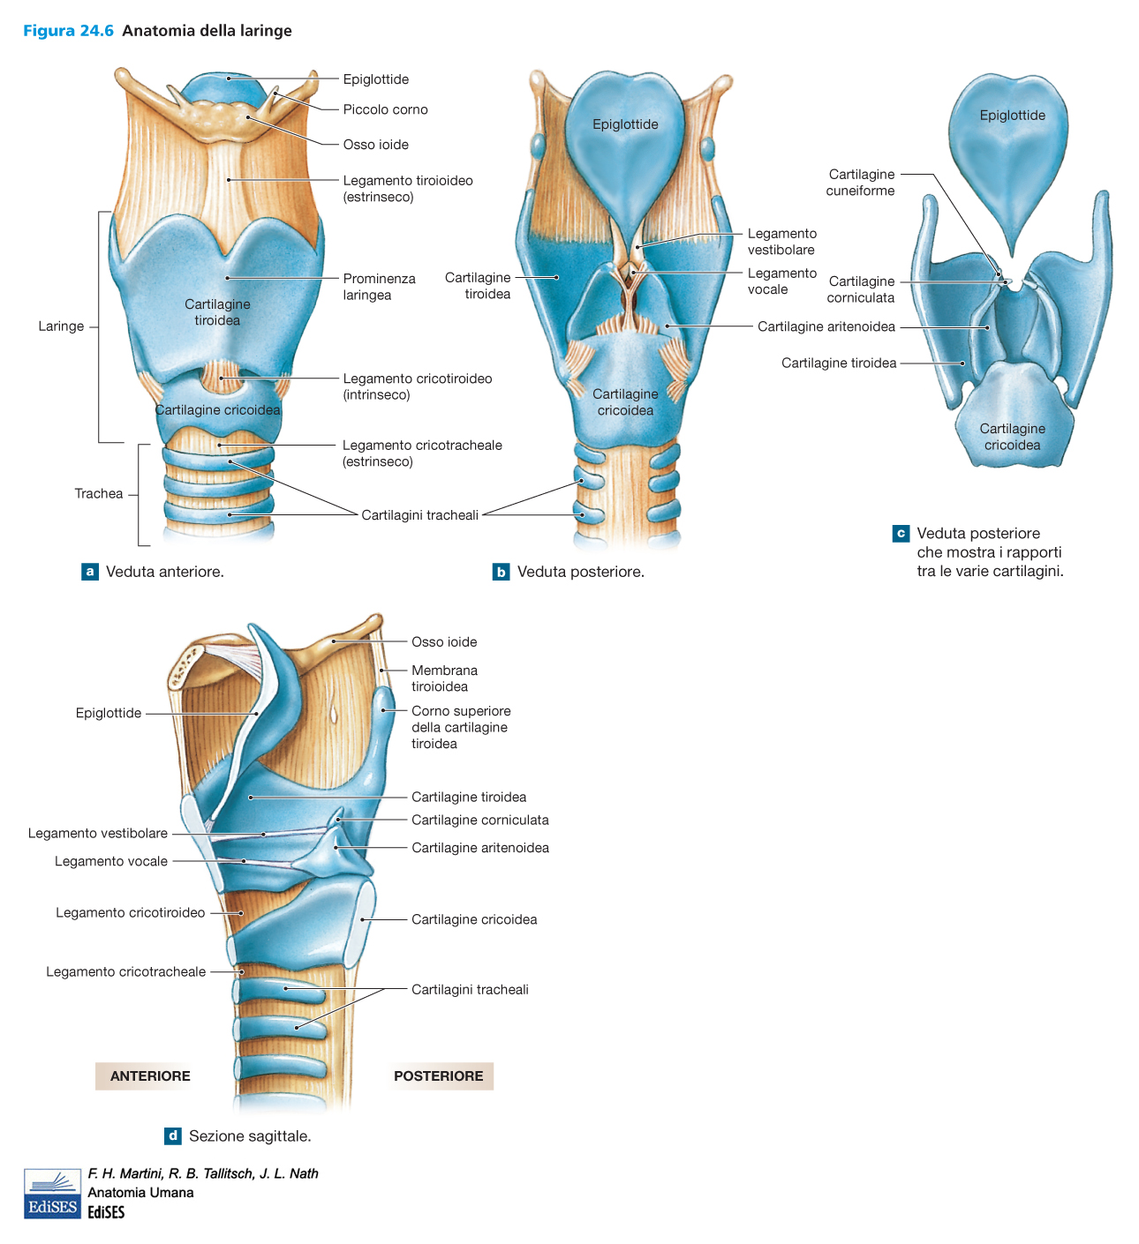

Slide 14
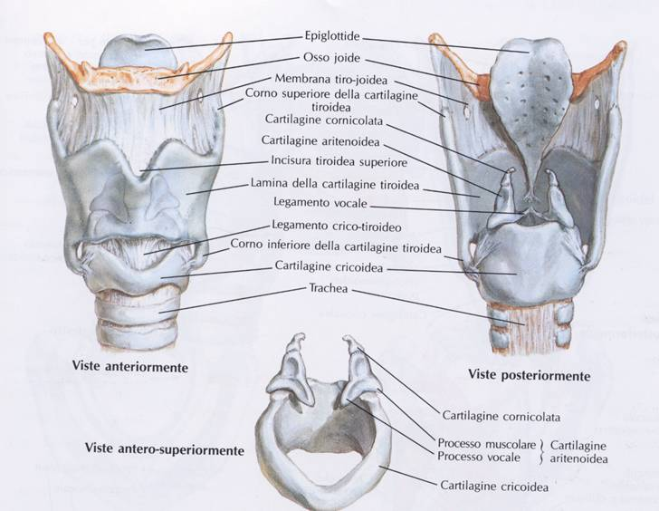
CARTILAGINI LARINGEE
IMPARI:
TIROIDE
CRICOIDE
EPIGLOTTIDE
PARI:
ARITENOIDI
CORNICULATE
CUNEIFORMI
Triticee (meno rilevanti)

Slide 15
CARTILAGINI della LARINGE
IMPARI:
TIROIDE (Cartilagine Ialina)
CRICOIDE (Cartilagine Ialina)
EPIGLOTTIDE (Cartilagine Elastica)
PARI:
ARITENOIDI (Ialina ed Elastica)
CORNICULATE (Cartilagine Elastica)
CUNEIFORMI (Cartilagine Elastica)

Slide 16
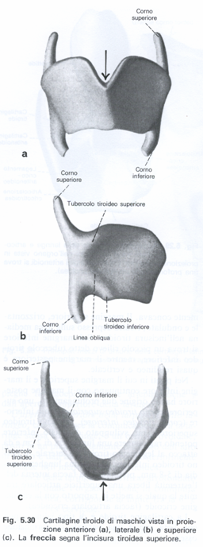
CARTILAGINE TIROIDE (TIROIDEA)
Si trova nella PORZIONE ANTERIORE, SUPERIORE e LATERALE
È una Cartilagine IALINA
Ha forma di SCUDO costituito da 2 LAMINE QUADRANGOLARI. Lo SPIGOLO ANTERIORE costituisce il «Pomo di Adamo»
Vi si inseriscono i Muscoli TIROIOIDEO, STERNOTIROIDEO e COSTRITTORE INFERIORE FARINGE
MARGINE SUPERIORE con CORNO TIROIDEO SUPERIORE per MEMBRANA TIRO-IOIDEA
MARGINE INFERIORE con CORNO TIROIDEO INFERIORE per LEGAMENTO TIRO-CRICOIDEO

Slide 17
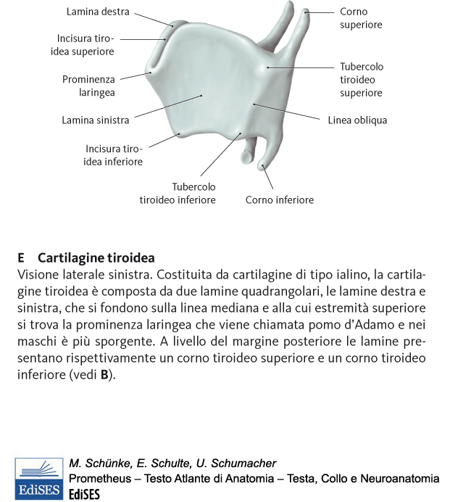

Slide 18
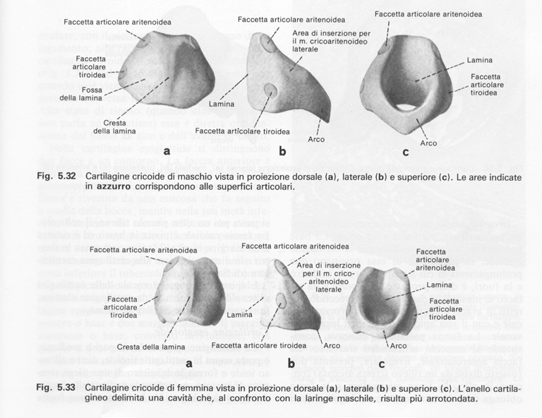
CARTILAGINE CRICOIDE (CRICOIDEA)
Si trova nella PORZIONE INFERIORE
IALINA
ARCO ANTERIORE
LAMINA (o CASTONE) POSTERIORE
SUPERFICIE ESTERNA
SUPERFICIE INTERNA
MARGINE SUPERIORE
MARGINE INFERIORE

Slide 19
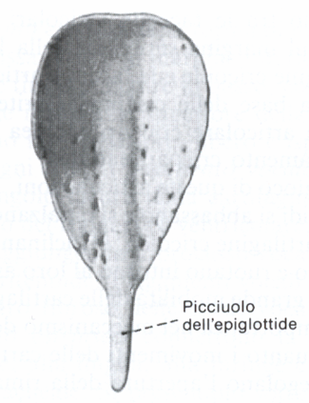
CARTILAGINE EPIGLOTTIDE
Ha una caratteristica forma di foglia di radicchio
Separa la radice linguale dalla cavita’ laringea
È cartilagine ELASTICA
A livello della FACCIA ANTERIORE si localizzano le 3 PLICHE GLOSSOEPIGLOTTICHE
FACCIA POSTERIORE guarda verso la LaringoFaringe
I MARGINI SUPERIORE E LATERALI delimitano l’ Adito Laringeo

Slide 20
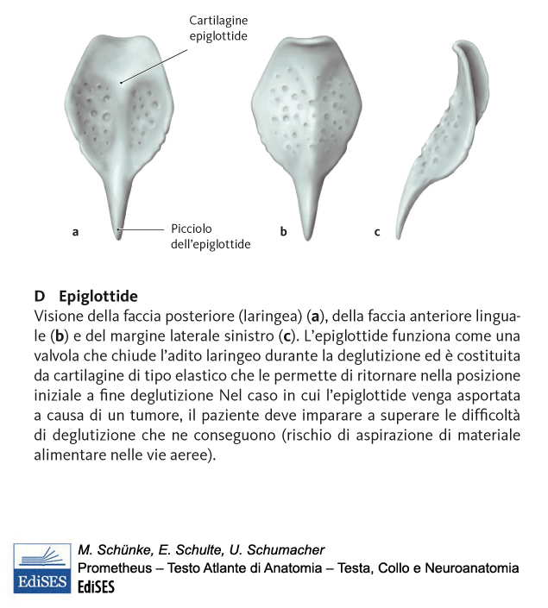

Slide 21
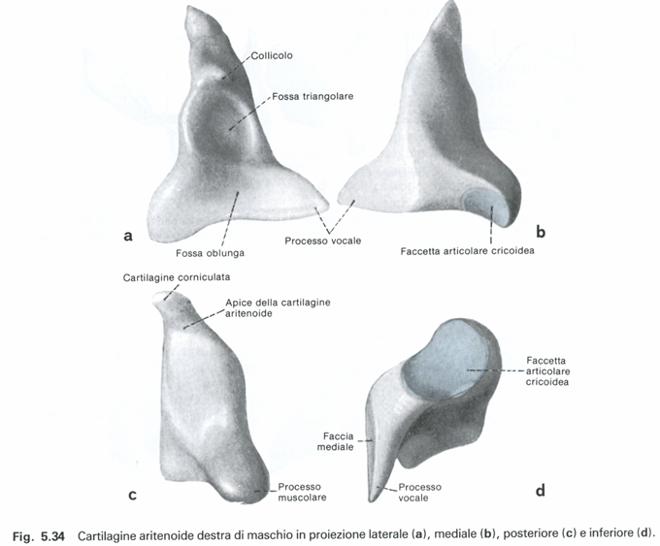
CARTILAGINE ARITENOIDE
Si trova nella PORZIONE SUPERO-POSTERIORE dell’ organo
IALINA ED ELASTICA (processo vocale ed apice)
A forma di PIRAMIDE TRIANGOLARE
Vi si descrivono:
APICE
BASE
FACCIA POSTERIORE
FACCIA ANTEROLATERALE
FACCIA MEDIALE

Slide 22
CARTILAGINI CORNICULATE
Forma di PICCOLI CONI
Presentano l’ APICE AD UNCINO
Sono Cartilagini ELASTICHE
Si trovano SUPERIORMENTE ALLE ARITENOIDI

Slide 23
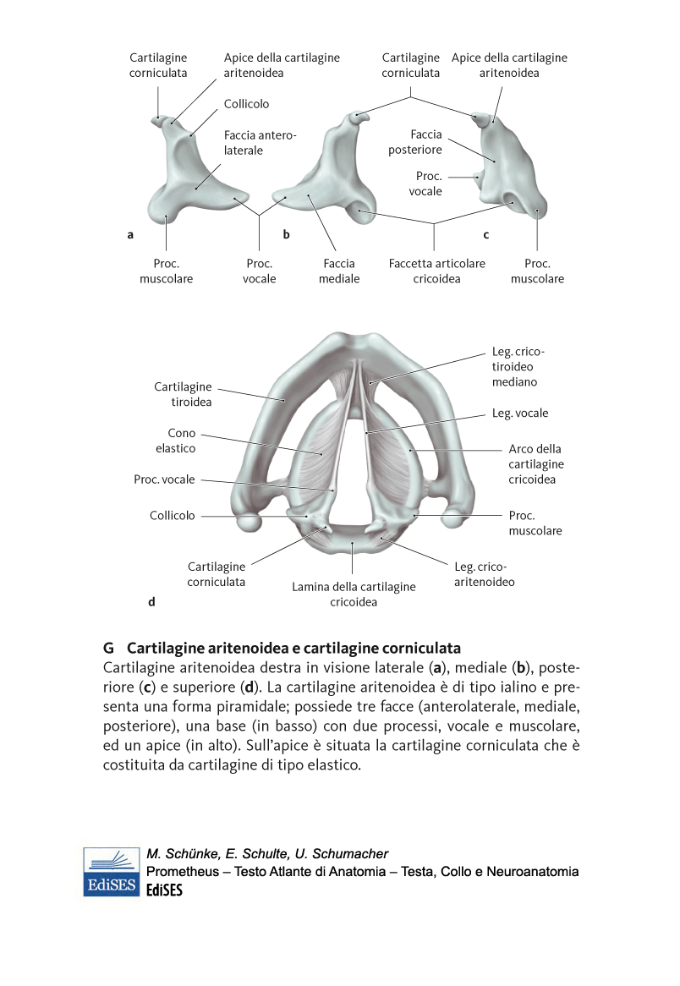

Slide 24
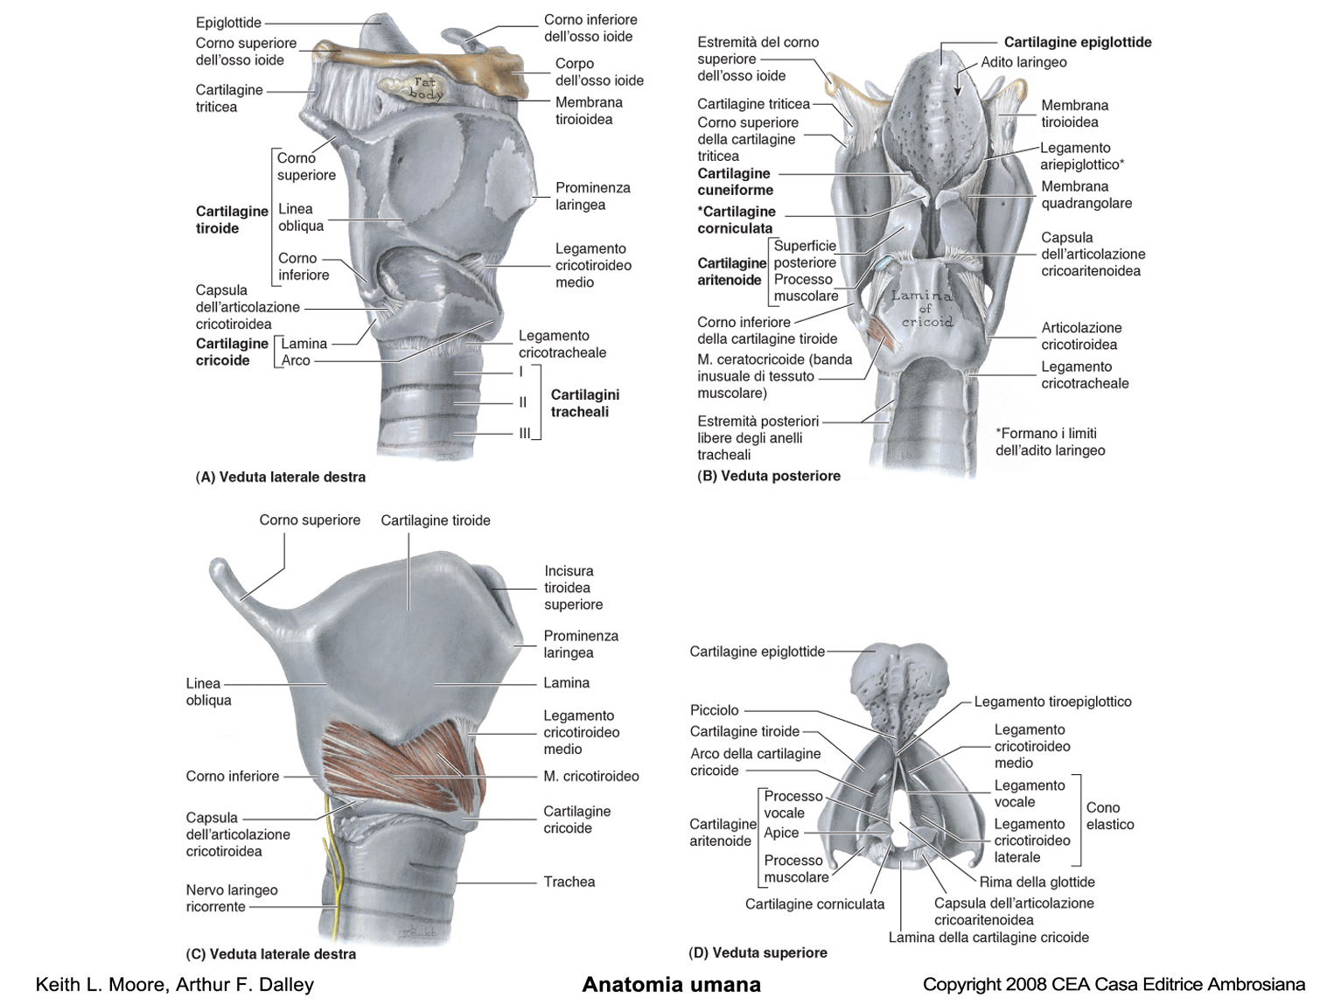
CARTILAGINI CUNEIFORMI
Sono considerate FRAMMENTI dell’ EPIGLOTTIDE
Cartilagini ELASTICHE
CONTENUTE NELLE PIEGHE (o LEGAMENTI) ARI-EPIGLOTTICHE della MEMBRANA QUADRANGOLARE

Slide 25
FORMAZIONI FIBROSE della LARINGE
Si descrivono :
LEGAMENTI ESTRINSECI: connettono la Laringe con strutture contigue ;
LEGAMENTI INTRINSECI: connettono tra loro differenti cartilagini laringee ;
MEMBRANE FIBRO-ELASTICHE: possono essere considerate tra i legamenti intrinseci e completano il lume dell’ organo

Slide 26
LARINGE: LEGAMENTI ESTRINSECI
MEMBRANA TIRO-IOIDEA: tra OSSO IOIDE e MARGINE SUPERIORE e CORNI SUPERIORI della TIROIDE
- È attraversata dal N.LARINGEO
SUPERIORE e dai VASI LARINGEI
SUPERIORI
LEGAMENTO CRICO-TRACHEALE
LEGAMENTO IO-EPIGLOTTICO
LEGAMENTO GLOSSO-EPIGLOTTICO
LEGAMENTO FARINGO-EPIGLOTTICO

Slide 27
LARINGE: LEGAMENTI INTRINSECI
CRICOCORNICULATO (elastico):
dalla LAMINA CRICOIDEA alle
CARTILAGINI ARITENOIDI ed
alle CORNICULATE
TIROEPIGLOTTICO (elastico):
fissa il PICCIOLO dell’
EPIGLOTTIDE all’ ANGOLO
DIEDRO dello “SCUDO” della
TIROIDE

Slide 28
MEMBRANA QUADRANGOLARE
CONO ELASTICO
MEMBRANA
QUADRANGOLARE
CONO ELASTICO

Slide 29
LARINGE
MEMBRANE FIBRO-ELASTICHE
Sono strutture connettivali pari, situate
profondamente alla TONACA MUCOSA, che
completano il Lume dell’ Organo e contribuiscono a
delimitarne il SEGMENTO MEDIO, dove si
localizza il VENTRICOLO LARINGEO (di Morgagni)
Si descrivono:
- MEMBRANA QUADRANGOLARE (o QUADRILATERA)
- CONO ELASTICO

Slide 30
MEMBRANA QUADRANGOLARE
Dai MARGINI LATERALI dell’ EPIGLOTTIDE raggiunge l’ARITENOIDE e la CARTILAGINE CORNICULATA
MARGINE SUPERIORE è il LEGAMENTO (o PLICA) ARI-EPIGLOTTICO
MARGINE INFERIORE è il LEGAMENTO (o PLICA) VENTRICOLARE, che costituisce l’ impalcatura fibrosa della CORDA VOCALE FALSA o SUPERIORE

Slide 31
CONO ELASTICO
Forma TRIANGOLARE
È teso tra le cartilagini ARITENOIDE, CRICOIDE e TIROIDE
Il suo MARGINE SUPERIORE costituisce il LEGAMENTO VOCALE (o PLICA, impalcatura della CORDA VOCALE VERA), che si fissa al PROCESSO VOCALE dell’ ARITENOIDE ed all’ ANGOLO DIEDRO della TIROIDE.

Slide 32
PIEGHE VESTIBOLARI (Corde Vocali False)
PIEGHE VOCALI (Corde Vocali Vere)
Le PIEGHE VESTIBOLARI sono determinate dal Margine Inferiore della Membrana Quadrangolare e delimitano la RIMA VESTIBOLARE
Le PIEGHE VOCALI costituiscono le CORDE VOCALI VERE, che delimitano la RIMA della GLOTTIDE
Essendo soggette a sollecitazioni di tipo meccanico nella Fonazione, sono rivestite da EPITELIO PAVIMENTOSO PLURISTRATIFICATO NON CHERATINIZZATO

Slide 33
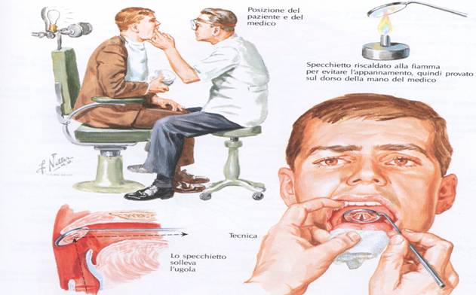
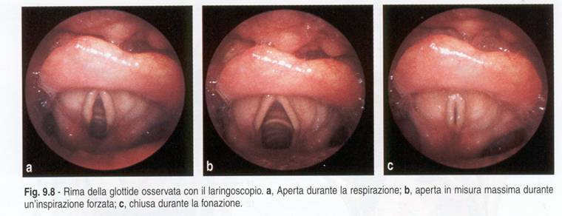
ESAME della LARINGE

Slide 34
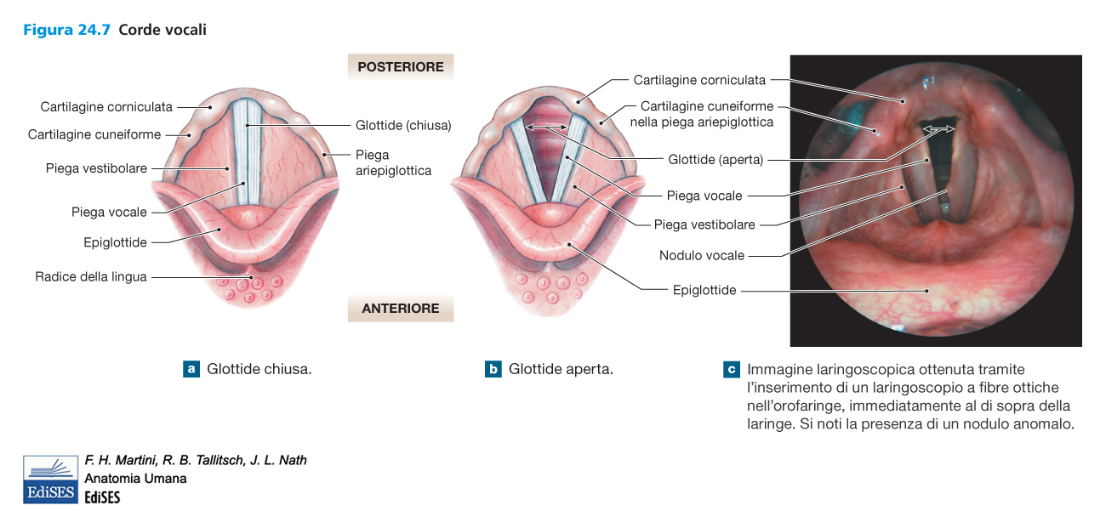

Slide 36
ARTICOLAZIONI LARINGEE
Vere e proprie articolazioni si istaurano fra diverse cartilagini, tali da permetterne il reciproco movimento.
Esse sono:
CRICO-TIROIDEA
CRICO-ARITENOIDEA
ARI-CORNICULATA

Slide 37
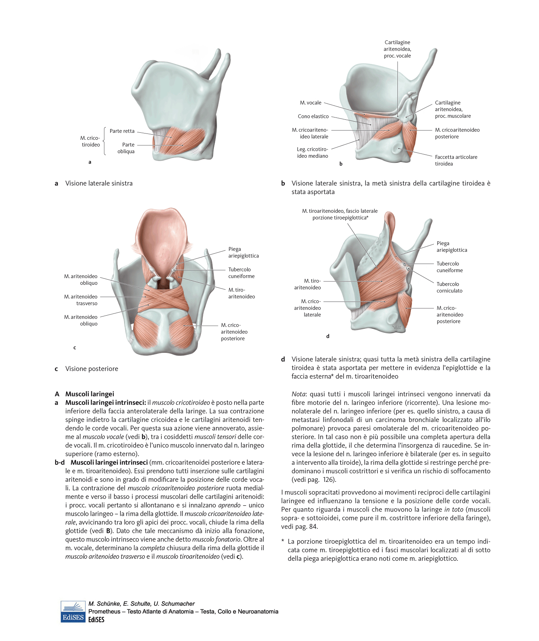

Slide 38
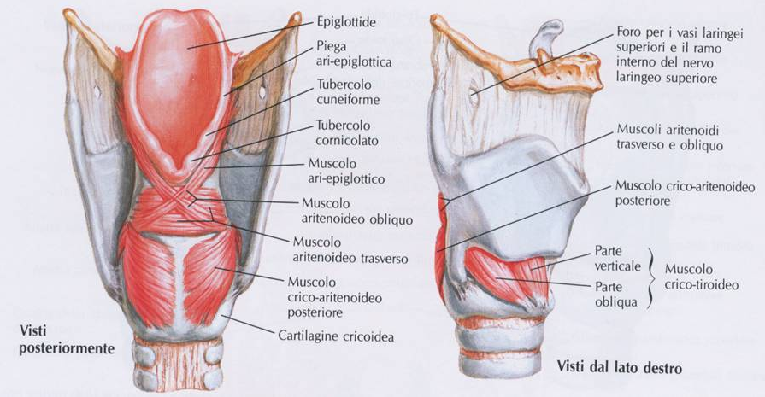
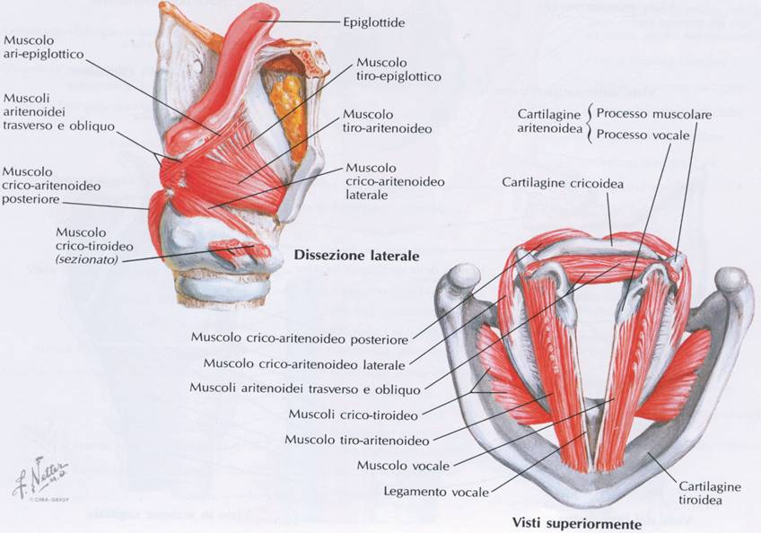
LARINGE: MUSCOLI INTRINSECI

Slide 41
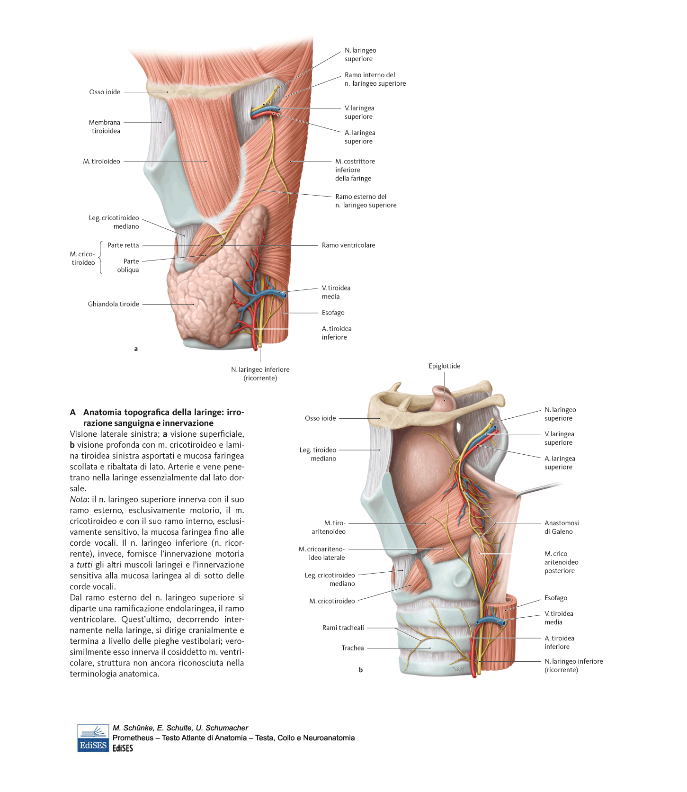

Slide 42
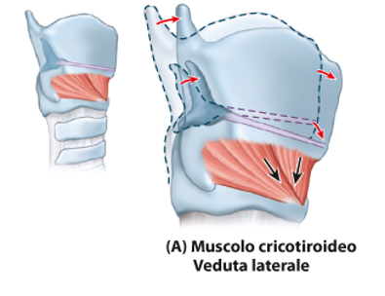
MUSCOLI INTRINSECI LARINGEI
CRICO-TIROIDEO: tra la Cricoide e la Tiroide (margine e corno inferiore). Tende il Legamento Vocale. Nervo Laringeo Superiore (ramo del 10°nervo cranico, Vago).

Slide 43
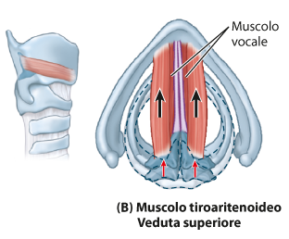
MUSCOLI INTRINSECI LARINGEI
TIRO-ARITENOIDEO: dall’ angolo della Tiroide alla Aritenoide. Detende (ossia rilassa) il Legamento Vocale. Nervo Laringeo Inferiore o Ricorrente (ramo del 10°nervo cranico, Vago).

Slide 44
MUSCOLI INTRINSECI LARINGEI
MUSCOLO VOCALE:
Si localizza dal Processo Vocale dell’ Aritenoide e decorre sul Legamento Vocale Omolaterale. Al contrario dei Muscoli Aritenoidei, detende (rilassa) la parte posteriore Nervo Laringeo Inferiore o Ricorrente (ramo del 10°nervo cranico, Vago).

Slide 45
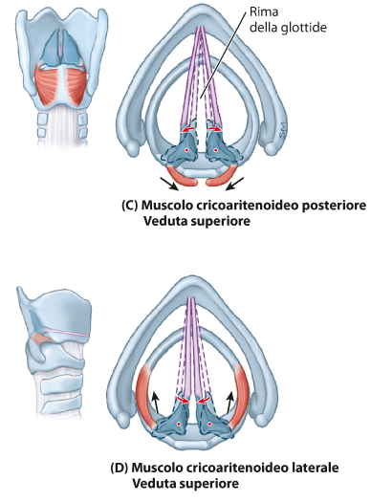
MUSCOLI INTRINSECI LARINGEI
CRICO-ARITENOIDEO POSTERIORE:
Dalla Lamina della Cartilagine Cricoide alla Cartilagine Aritenoide. ABDUCE (ossia ALLONTANA tra loro) i Legamenti Vocali. Nervo Laringeo Inferiore o Ricorrente (ramo del 10°nervo cranico, Vago).

Slide 46
MUSCOLI INTRINSECI LARINGEI
CRICO-ARITENOIDEO LATERALE:
Dall’ Arco della Cartilagine Cricoide alla Cartilagine Aritenoide. ADDUCE (ossia AVVICINA tra loro) i Legamenti Vocali. Nervo Laringeo Inferiore o Ricorrente (ramo del 10°nervo cranico, Vago).

Slide 47
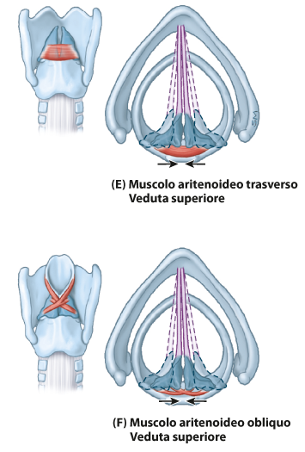
MUSCOLI INTRINSECI LARINGEI
ARITENOIDEI TRASVERSO ed OBLIQUO:
Entrambi si localizzano, con diversa direzione delle fibre, tra le Cartilagini Aritenoidi Eterolaterali. ADDUCE (ossia AVVICINA tra loro) le Aritenoidi, chiudendo la parte posteriore della Rima della Glottide. Nervo Laringeo Inferiore o Ricorrente (ramo del 10°nervo cranico, Vago).

Slide 48
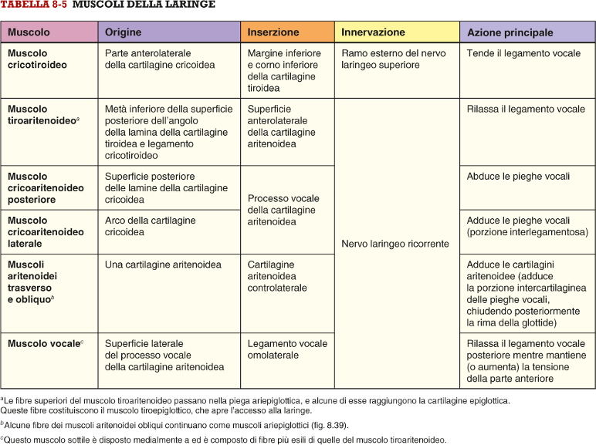

Slide 49
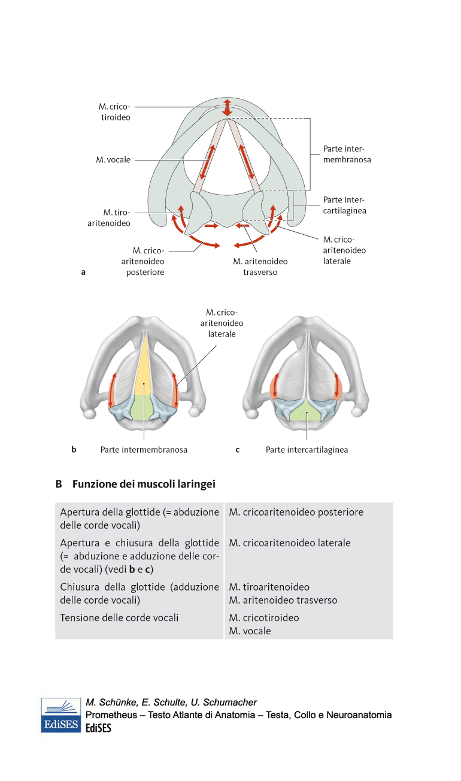

Slide 50
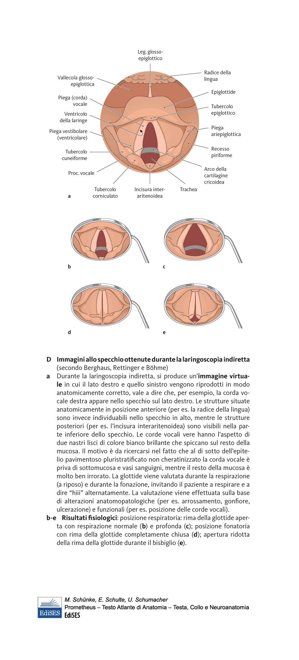
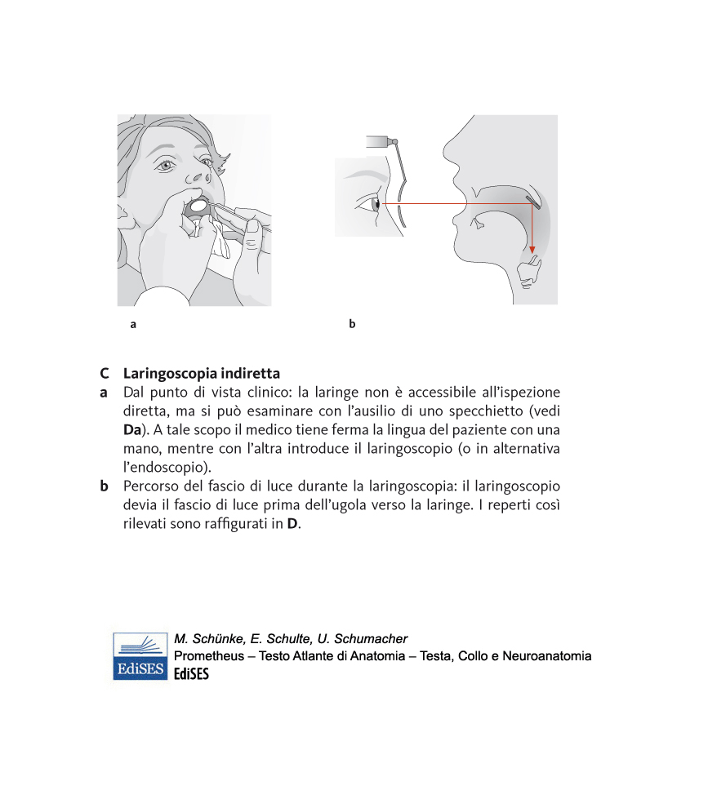

Slide 51
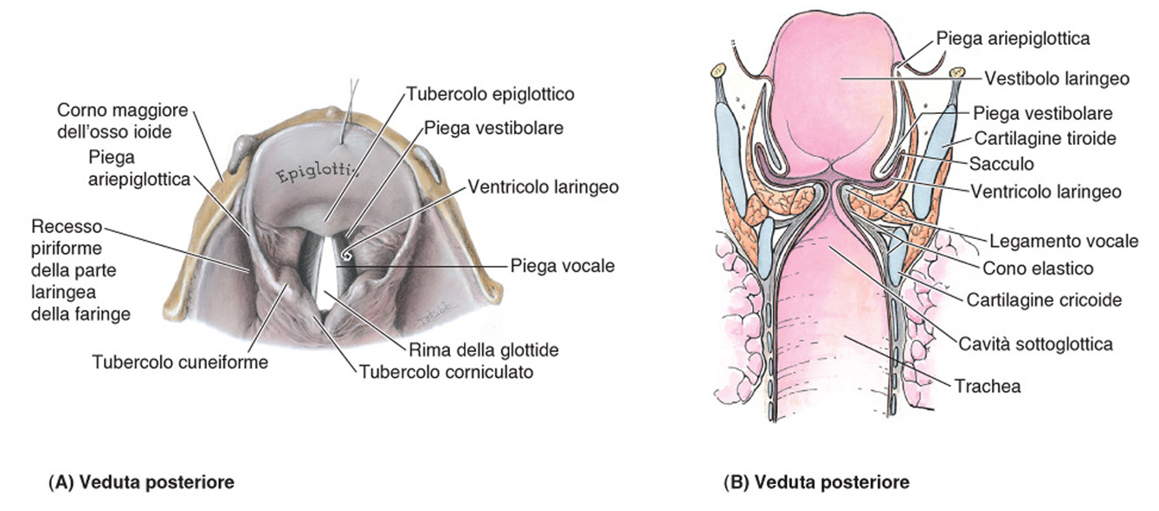
CONFIGURAZIONE INTERNA
APERTURA SUPERIORE o ADITO LARINGEO (ADITUS AD LARINGEM)
CAVITA’ LARINGEA costituita da:
- VESTIBOLO LARINGEO
- SEGMENTO MEDIO
- SEGMENTO INFERIORE

Slide 52
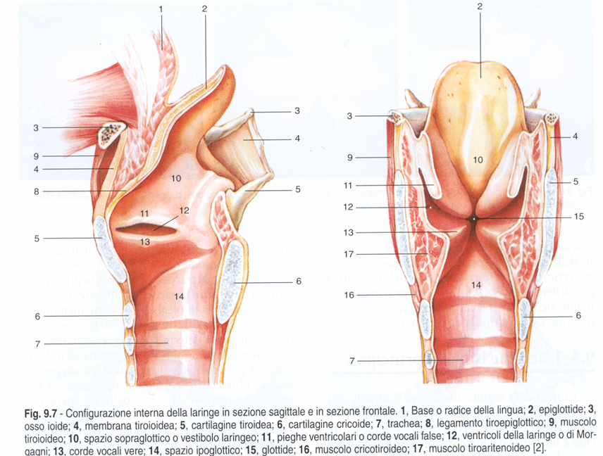
LARINGE: CONFIGURAZIONE INTERNA

Slide 53
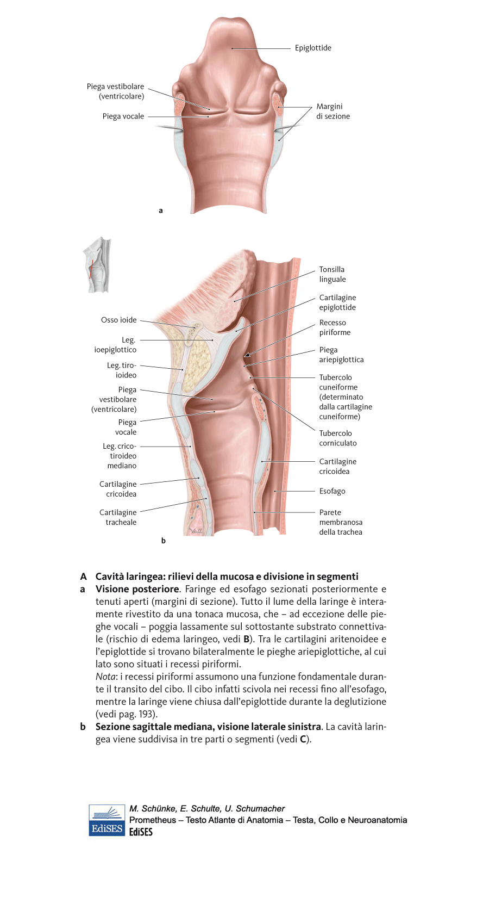

Slide 55
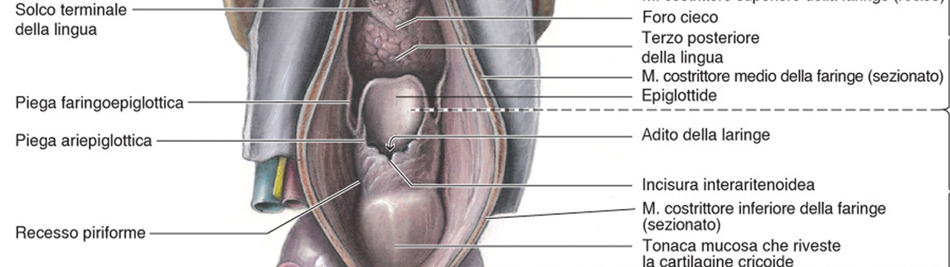
ADITO LARINGEO
Limiti:
Presenta un CONTORNO OVALE
ANTERIORMENTE c’è il MARGINE LIBERO EPIGLOTTIDE
LATERALMENTE e POSTERIORMENTE, PIEGHE (PLICHE) ARIEPIGLOTTICHE
FESSURA e PIEGA INTERARITENOIDEA
Viene mantenuto APERTO e si chiude, per intervento dell’ EPIGLOTTIDE, solo nel meccanismo di DEGLUTIZIONE.

Slide 56
VESTIBOLO LARINGEO
Si localizza tra l’ ADITO LARINGEO e la RIMA VESTIBOLARE (compresa tra le PLICHE VENTRICOLARI)
ANTERIORMENTE è limitato dalla FACCIA POSTERIORE dell’ EPIGLOTTIDE
LATERALMENTE, dalle PIEGHE ARIEPIGLOTTICHE
POSTERIORMENTE, dalla PIEGA INTERARITENOIDEA

Slide 57
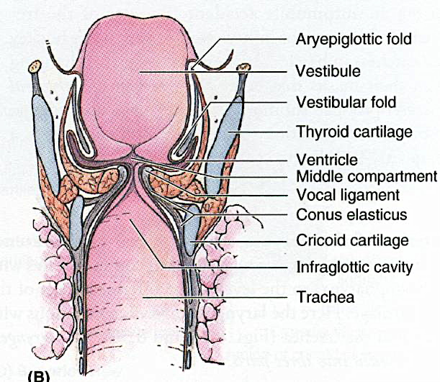
SEGMENTO MEDIO
VENTRICOLO LARINGEO

Slide 58
SEGMENTO MEDIO
E’ quella parte della Cavità Laringea dove sono localizzate le seguenti strutture:
PIEGHE VESTIBOLARI, che ne rappresentano il Limite SUPERIORE.
TRA DI ESSE si delimita la RIMA DEL VESTIBOLO
PIEGHE VOCALI, che ne rappresentano il Limite INFERIORE
TRA DI ESSE, RIMA DELLA GLOTTIDE
In direzione Latero-Superiore si apre il VENTRICOLO LARINGEO (di Morgagni) con la presenza della Tonsilla Laringea.

Slide 59
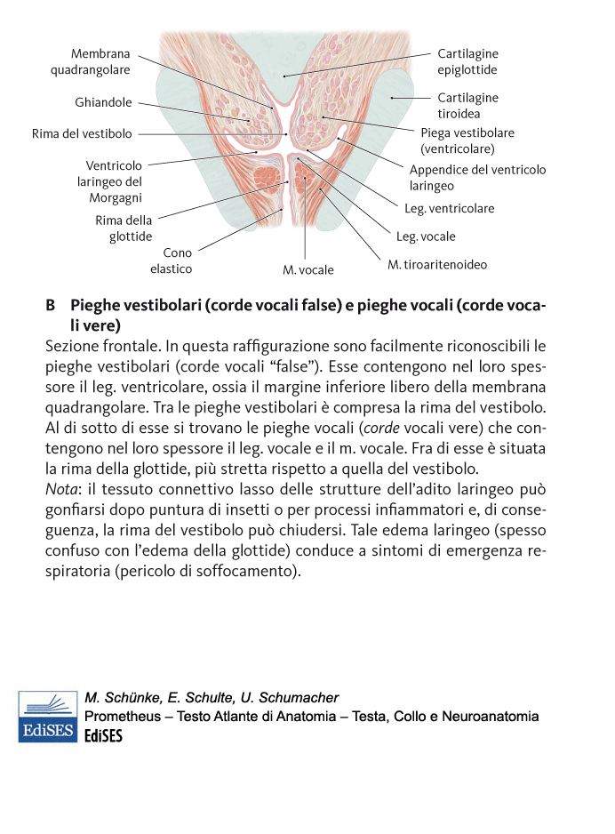

Slide 60
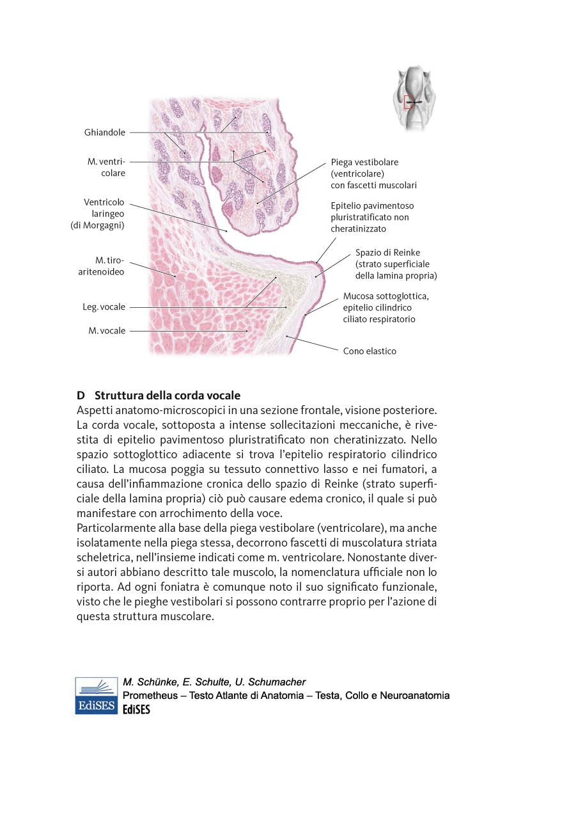

Slide 61
ESAME della LARINGE
Laringoscopia

Slide 62
SEGMENTO INFERIORE

Slide 63
SEGMENTO INFERIORE
È situato tra la Rima della Glottide ed il Margine Inferiore della Cricoide
Limitato ANTERIORMENTE dalla Cartilagine Tiroide e dall’ Arco anteriore della Cricoide
Limitato LATERALMENTE dal Cono Elastico
Limitato POSTERIORMENTE dalla Lamina (Castone) della Cricoide

Slide 64
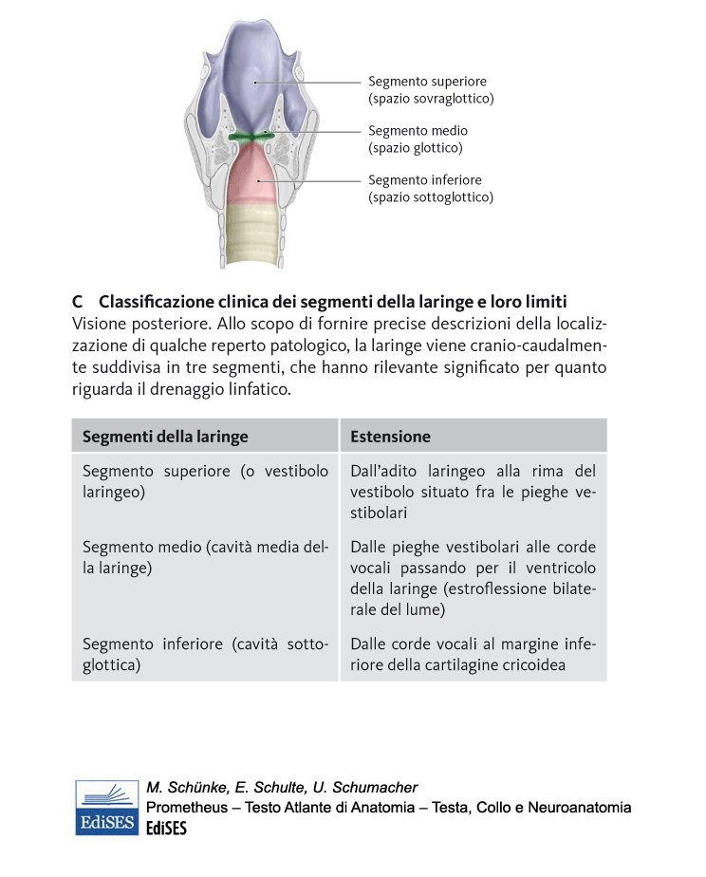

Slide 65
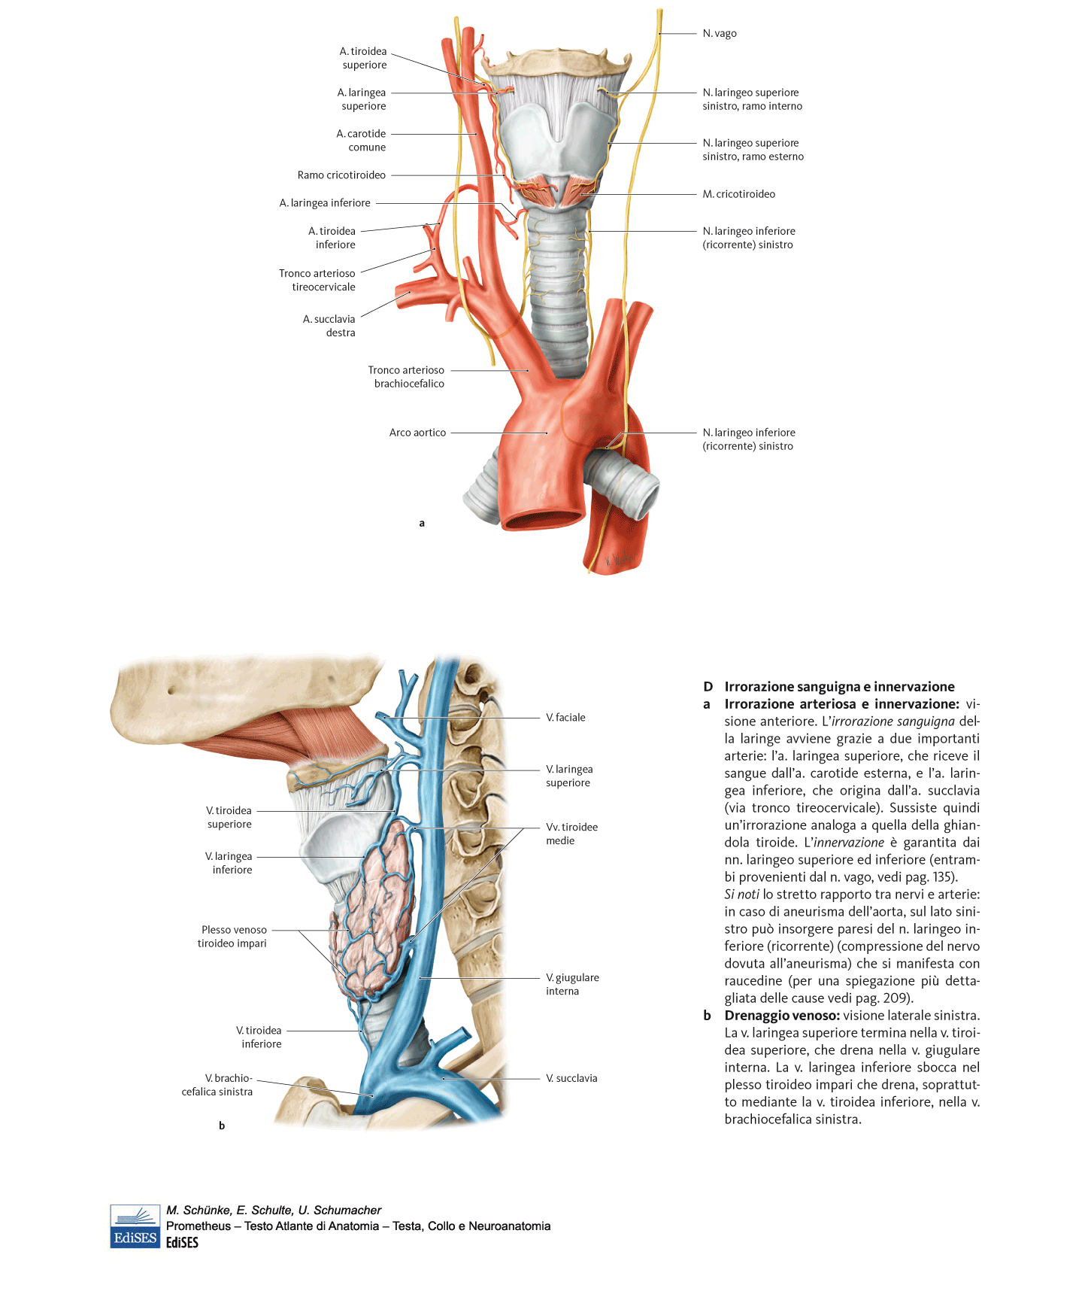
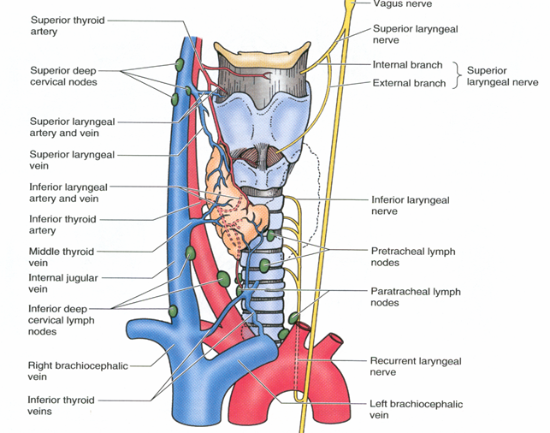
VASCOLARIZZAZIONE
SANGUIFERA
VASCOLARIZZAZIONE LINFATICA

Slide 66
VASCOLARIZZAZIONE
SANGUIFERA e LINFATICA
L’ apporto sanguigno compete a:
Arterie LARINGEE SUPERIORI (dalla A.Carotide Esterna) ed INFERIORI (dalla A.Succlavia)
Vene LARINGEE SUPERIORI ed INFERIORI
Il Drenaggio Linfatico
LINFONODI CERVICALI PROFONDI, PRELARINGEI e PRETRACHEALI

Slide 67
N. vago destro
sinistro
N. laringeo inferiore (ricorrente) destro
NERVI
LARINGEI

Slide 68
LARINGE: INNERVAZIONE
L’ INNERVAZIONE deriva dal 10° Nervo Cranico (VAGO) con i NERVI
LARINGEI SUPERIORI
LARINGEI INFERIORI o RICORRENTI, così definiti perché si diramano dal Vago INFERIORMENTE alla Laringe e poi risalgono per raggiungerla

Slide 69
LARINGE
ANATOMIA MICROSCOPICA
TONACA MUCOSA:
Epitelio Cilindrico Pseudostratificato Ciliato con Cellule Mucipare Caliciformi. Sulle CORDE VOCALI VERE l’ epitelio è Pavimentoso Pluristratificato Non Cheratinizzato
Lamina Propria di Connettivo con Fibre Elastiche con Tonsilla Laringea (nel Ventricolo Laringeo) e Ghiandole Tubulo-Acinose Composte a Secrezione Muco-Sierosa
TONACA SOTTOMUCOSA, di Connettivo Lasso, più evidente nella porzione del Segmento Inferiore.

Slide 70
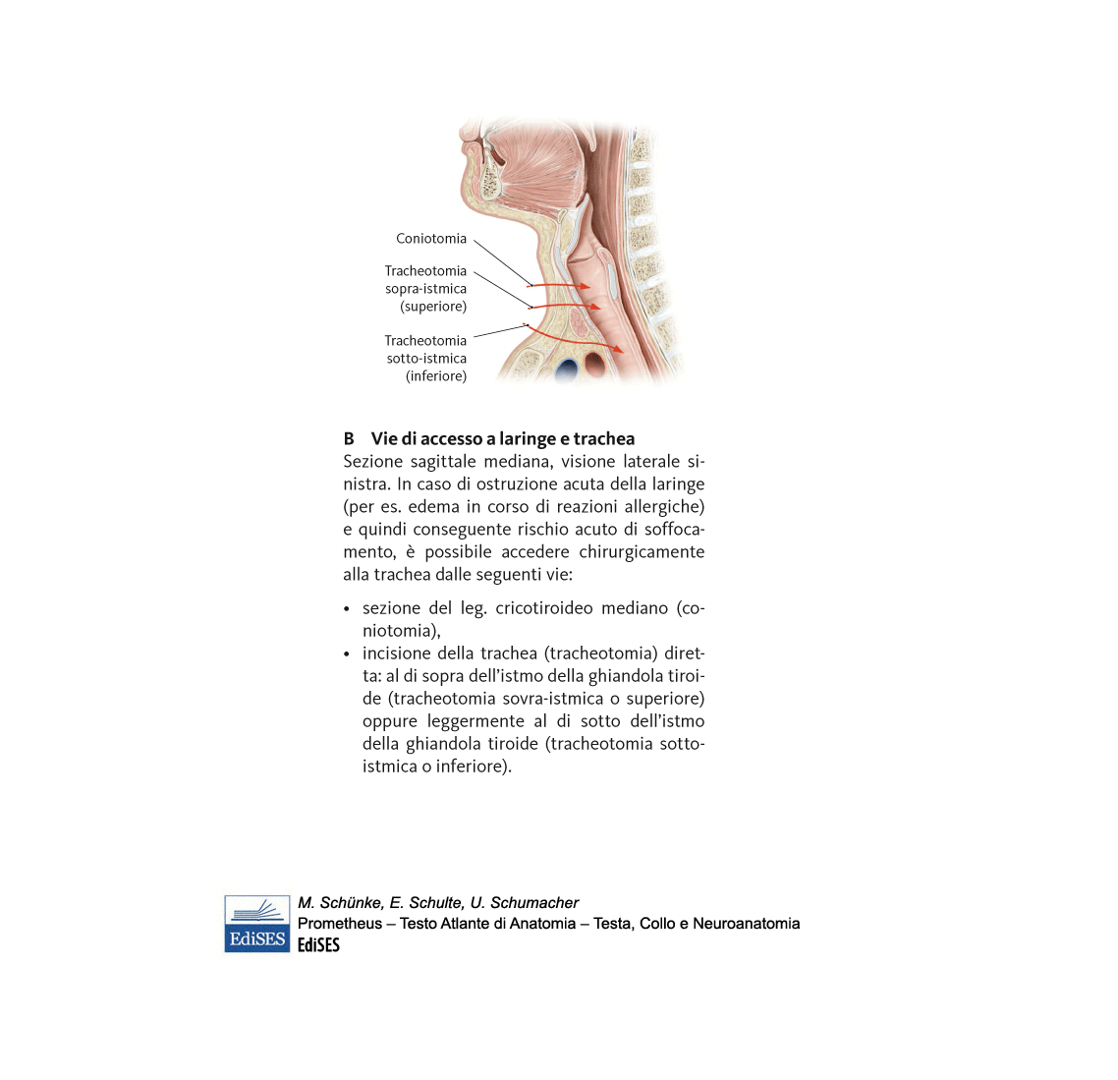

Slide 71
